Slide 1
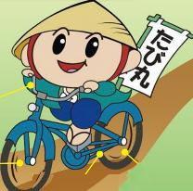
ＥＳＤフェスタ ｉｎ 草津2025
小中学生に向けた
特 別 授 業
「ＥＳＤの魅力を語る」
２０２６年１月２１日
ESD,SDGｓ推進研究室
室長 手島利夫

Slide 2
ＥＳＤフェスタ ｉｎ 草津2025
「日本一の教育」が進む草津市
・一万人の小中学生が学びの交流会をする！
しかも、その内容が素晴らしい
私は・・・
日本中のたくさんの（幼・小・中・高等学校
や大学、大学院、教育委員会、文部科学省
環境省など）方々や国際連合・ユネスコの
方々などと話してきた中で感じたことです。

Slide 3
全国に広がる八名川小学校の教育ネットワーク
ご来校・連携いただいた学校・関係機関、講師の派遣先、情報提供先等（平成２４～２７年度）

Slide 4



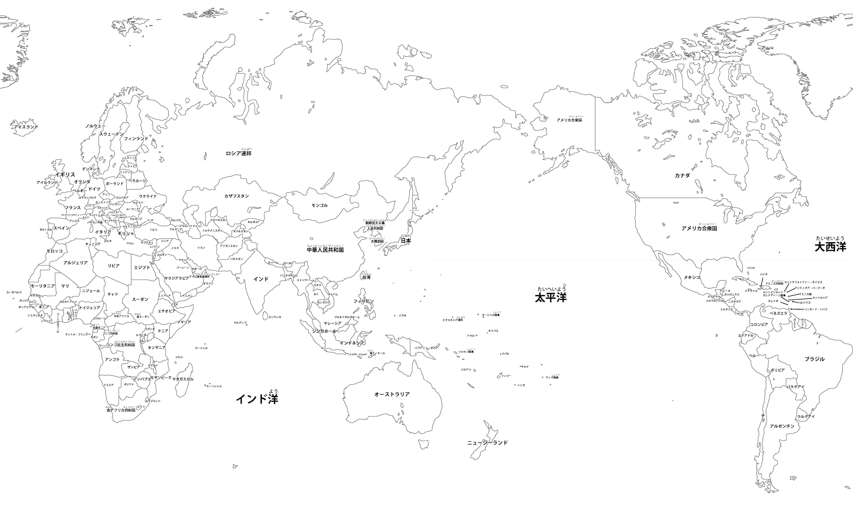


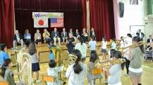









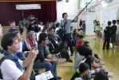


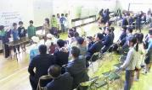
世界とつながるYANAGAWA 小学校 の Ｅducation for Ｓuｓtainable Ｄevelopment

Slide 5
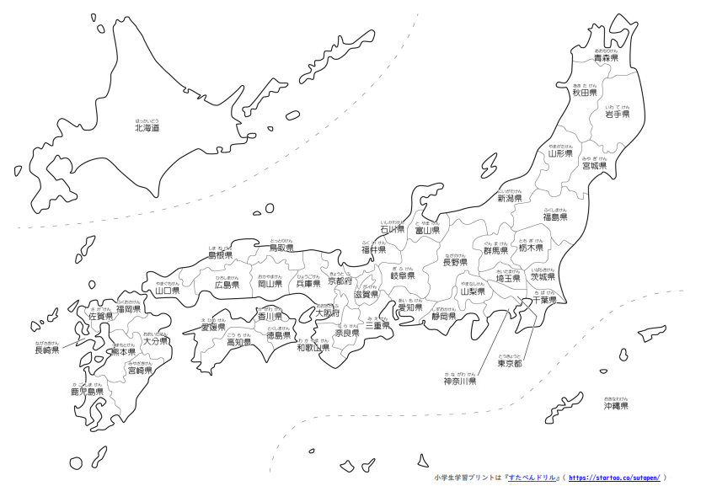


マレーシア
日本人学校
イギリス
Ms.Vasiliki

Slide 6
ＥＳＤフェスタｉｎ草津2025
世界の教育が求めているもの、 、
日本の教育が求めているものは何か？
について考え続けてきました
世界の教育が求めるものは、
時代の変化の中で、変わってきました。
どう変わってきたのか見ていきましょう。
私は、

Slide 7

国際連合の教育科学文化機関・・・ユネスコの取り組み
ＥＳＤの前は 「万人のための教育」（EFA）
開発途上国支援１９９０～2000
（Education for All）
1億人以上の子どもが初等教育を受けられていないこと、9億6000万人以上の成人が読み書きができ ないこと…
知識・理解中心
写真は国際連合のHPより

Slide 8
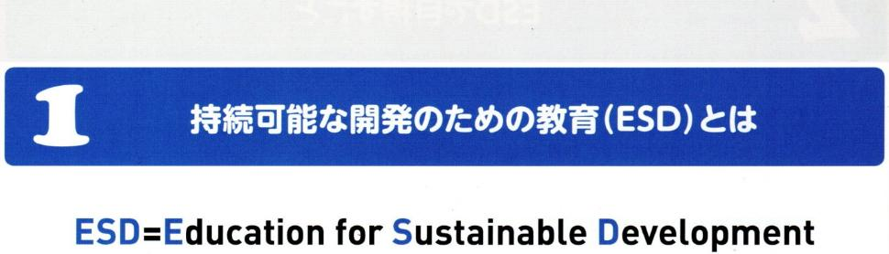

２００５～２０１４年 国連 ESDの10年
世界壊れる…先進国も教育を変えなくては！
持続可能な社会に
学び
主体的な学び
学び
問題解決と行動変容

Slide 9

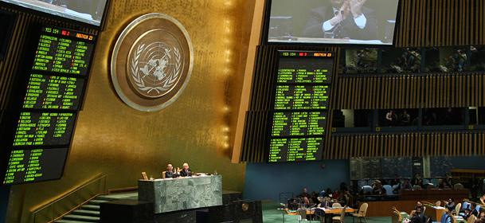
２０１５年
国際連合総会でSDGｓを採択
UN Photo/Devra Berkowitz
国連広報センター ホームページより 総会

Slide 10


2015年 SDGｓ始まる
教育の力で
SDGｓを ESDで実現
持続可能な社会を
ESD for SDGs
知識や理解だけでなく
Quality education
質の高い教育を皆に

Slide 11
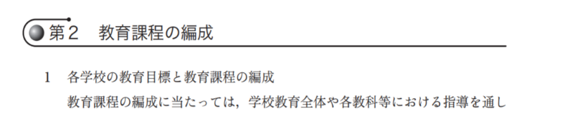
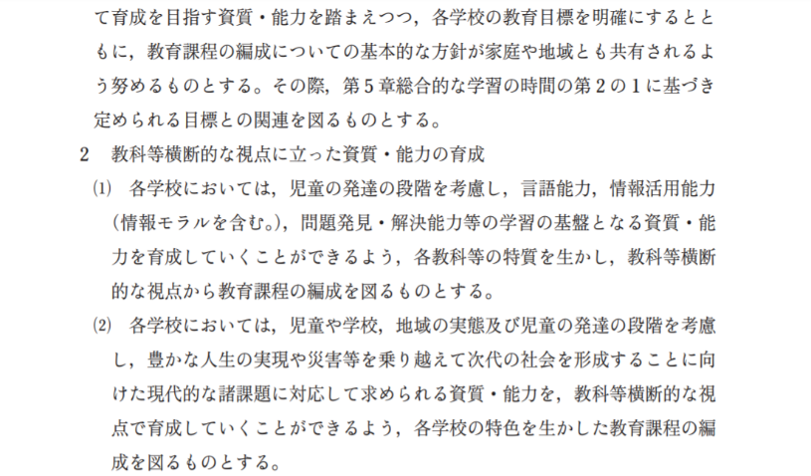
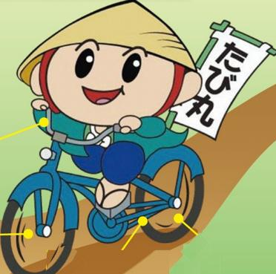

文部科学省
学習指導要領
総 則
知・徳・体 → 資質・能力の教育へ
先生に言われたことを
よく考える子・・？
知識・理解？
でいいの？
①教育目標を明確に！
総合的な学習の時間の２の１に
第１ 目標
探究的な見方・考え方を働かせ，横断的・総合的な学習を行うことを通して，よりよく課題を解決し，自己の生き方を考えていくための資質・能力を次のとおり育成することを目指す。
校長先生
①
文部科学省ホームページ学習指導要領
総則を元に手島が編集

Slide 12
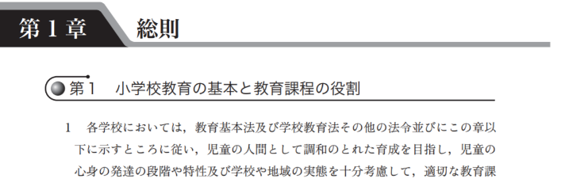

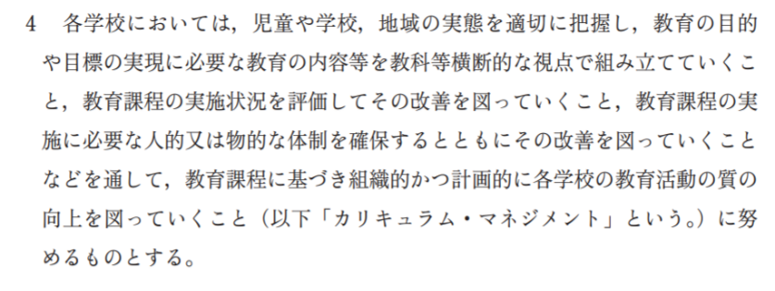
② 学びをつなげなさい
先生がた
②
教科等横断的
教育活動の質の
向上を図っていくこと
文部科学省ホームページ学習指導要領
総則を元に手島が編集

Slide 13


第６学年 「未来にはばたけ」学習カレンダー 江東区立八名川小学校
① SDGsの視点から未来について、自分の考えをもつ
未来がよりよくあるために
⑤ 戦後の焼け跡から立ち上がった先人の勇気を思う。
② 戦争中の生活や人々の願いを知る
⑧ 世界の現状を見つめ自分の生き方・学び方について考える
長く続いた戦争と人々の暮らし
新しい日本、平和な日本へ
③ キャリアについて考え、自分を見つめる
未来に
はばたけ！
世界が１００人の村だったら
カリキュラム・
マネジメント
従来の教科分断的な
発想から、教科横断
的な発想への飛躍が
必要！
⑥ 自分がなりたい職業を選び、実現への道筋を調べる
八名川まつり
卒業式
⑦ 調べたことを地域・保護者に発表する
④ 将来の自分の姿を想像し、立体作品を作る
１２年後の私
環境の教育
多文化理解
人権・命の教育
学習スキル
八名川小学校で創られた資料を元に手島が編集
Notes:
このような発想は、従来の教育では、あまり見たことがありません。
優れた先生は、無意識のうちにこのように学びを関連付け、次々と深めるという手法を使っていたことと思います。
しかし、このようにだれが見ても理解できる学習の構造を示すことで、急速に一般化することができるのです。
事実日本のユネスコスクールは、このＥＳＤカレンダーの普及とともに広がり、２００５年ころには２０校にも満たなかったのが、現在では１０００校を超えて、まだ増加の勢いが止まりません。

Slide 14
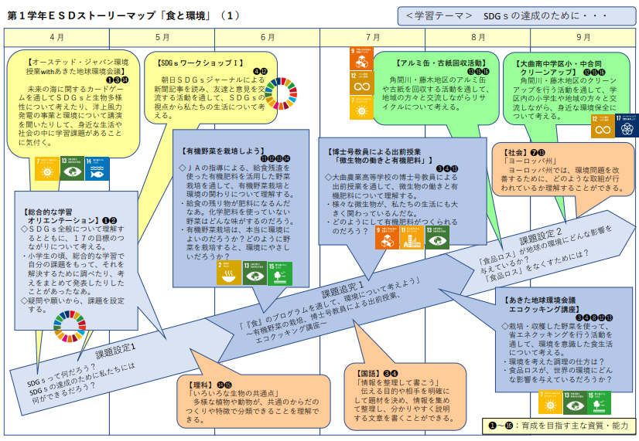
秋田県大仙市立大曲南中学校 2024年度資料より
保護者・地域の協力
体験的で魅力的な学習活動 、
主 体 的 な 学 習 過 程
SDGｓ とのつながり

Slide 15
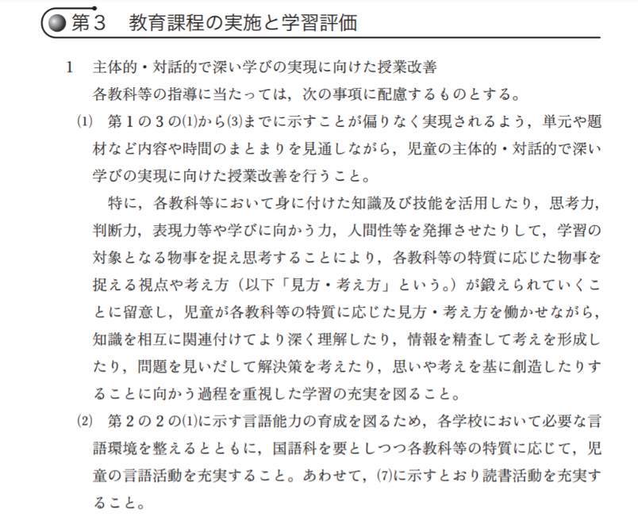

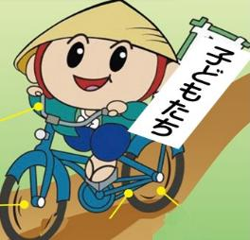

総 則
実施
③ 主体的・対話的で深い学びに向けて
学び方を変えなさい
③ 親や先生が言うことを学ぶだけの子
どもでは生きていけない時代です。
自分たちで問題に気付いて、それに
取り組める子どもになりましょう。
③
③
③
③
学習指導要領総則を手島編集

Slide 16
総 則
教育課程の編成において
総合的な学習の時間の目標と関連を図り
①学校の教育目標を見直すこと（時代遅れ？）
②教科横断的に学ぶ （19ページの２）
（カリキュラム・マネジメント）
教育課程の実施において
③主体的・対話的で深い学び
に向けた授業改善 （22ページ１の⑴・・・つまり）
《探究的・問題解決的な学習過程》
③が、一番難しい！
だって、先生たちも
やったことないよ！
学習指導要領総則を手島編集

Slide 17
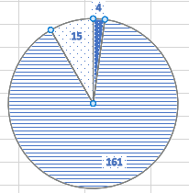
学生さんたちに聞いた
主体的な学習体験の有無
ある国立大学教育学部 ３年生
１８０名へのアンケート調査結果
2022年8月9日 手島利夫
４人・・・
１６１人・・・
１５人・・・
〇 主体的な学習をしたことがある
× そのような学習経験はない
△ 無回答

Slide 18
主体的・対話的で深い学び
主体的
調べ学習
深い学び
（行動の変容が深さ）
実践する
発信する
まとめ・吟味
学び・調べる
問題に気づく
(学ぶ心に火をつける)
調べさせられ学習

Slide 19
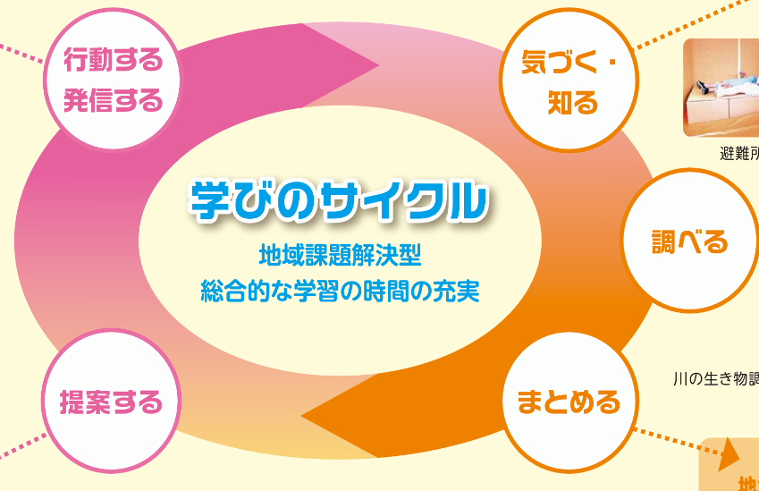








子どもたちの学びの進め方
③
③

Slide 20
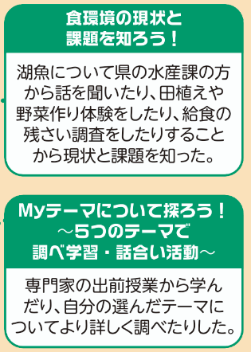
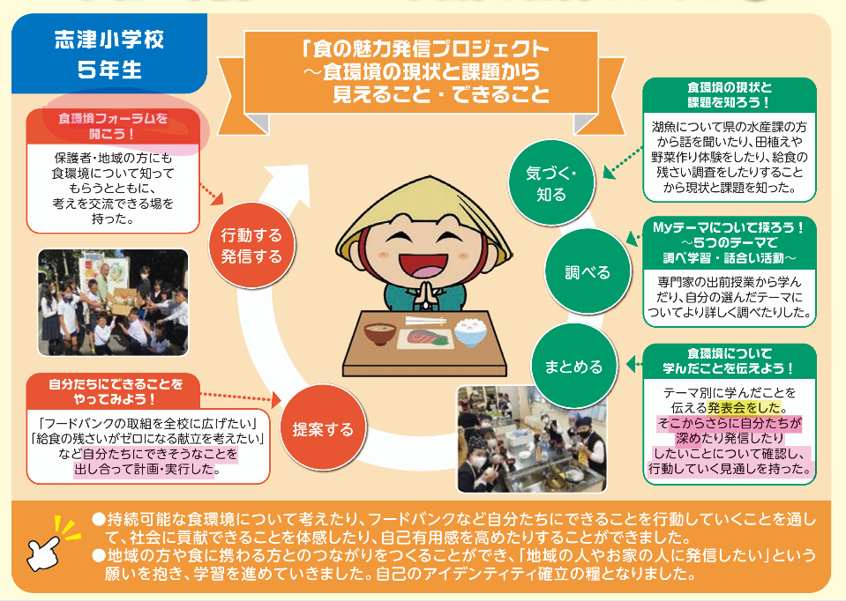
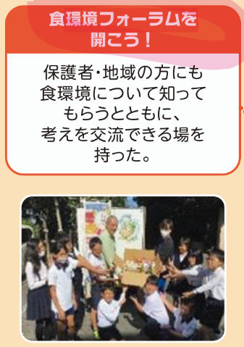
20校、それぞれで地域に支えられた 主体的な
学びができつつある！

Slide 21
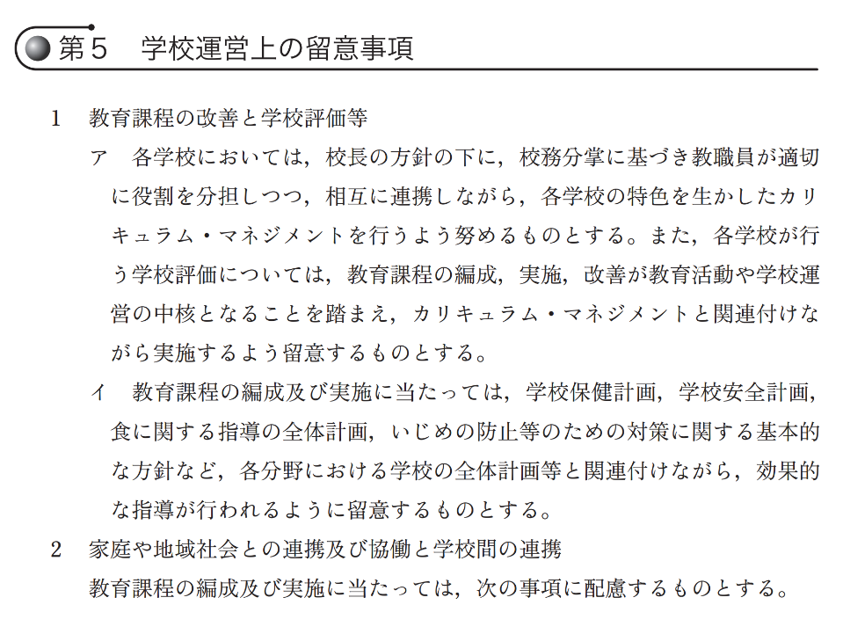
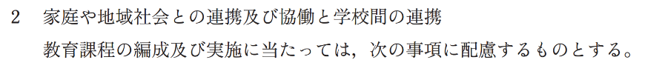
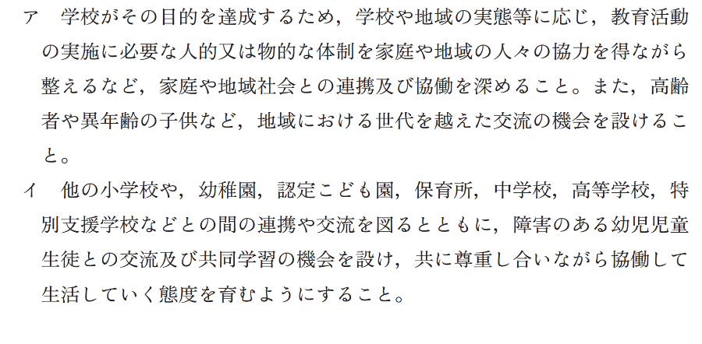
学習指導要領総 則
④
④ 家庭や地域社会との連携と協働
をしなさい
・高齢者や異年齢の子供など、地域
における世代を越えた交流
・他の小学校や、幼稚園、認定こど
も園、保育所、中学校、高等学校、
特別支援学校などと連携・交流、
④
④

Slide 22
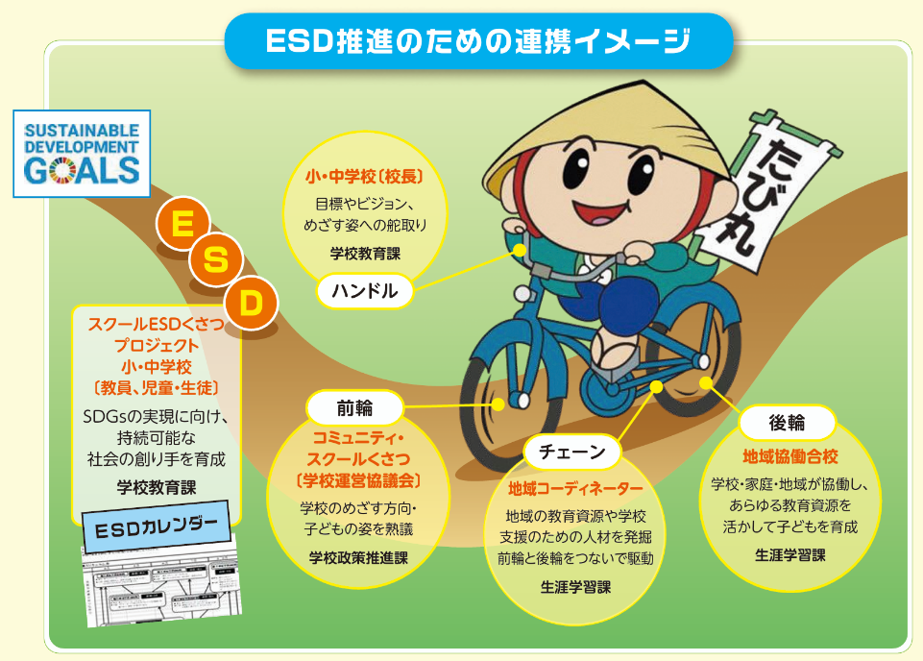

Slide 23





ＥＳＤフェスタｉｎ草津2025
日本一の教育が進む草津市
・一万人の小中学生が学びの交流会をする！
そのことが、素晴らしい
①校長先生が素晴らしい
②指導できる先生方が素晴らしい
③子どもたちの学びの進め方（自分ごと）
④学びを支える地域の方々がいる
⑤草津市の「教育委員会」は最高

Slide 24





Slide 25

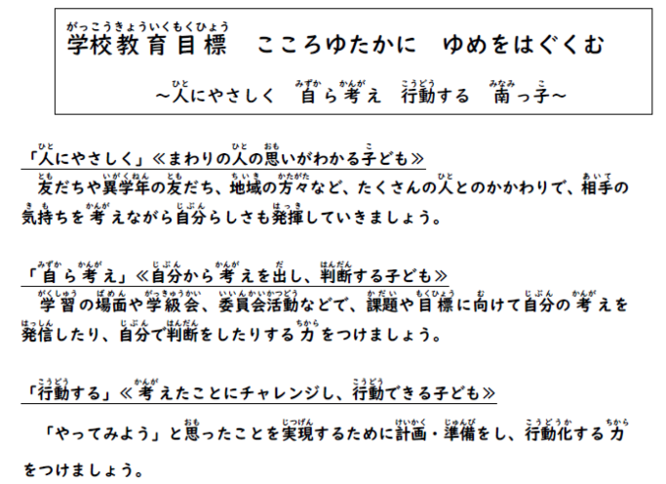
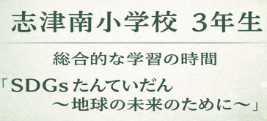


Slide 26

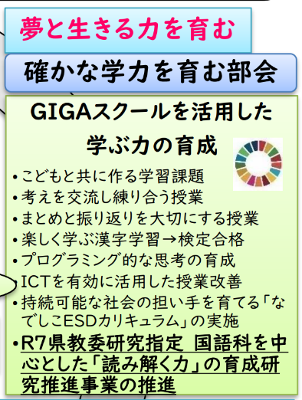
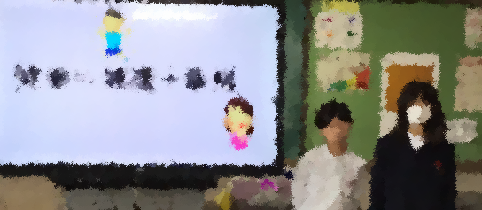

大学の先生からの話を聞いたり
発表をしたり・・・

Slide 27


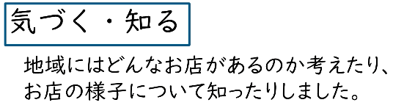
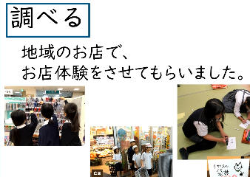

『主体的に学ぶ子ども
未来を拓く子ども
自分とまわりの人を大切にする子ども
の育成』

Slide 28

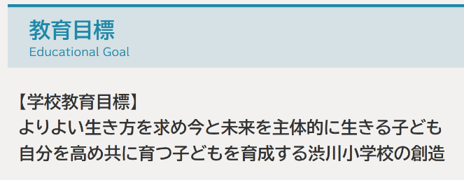
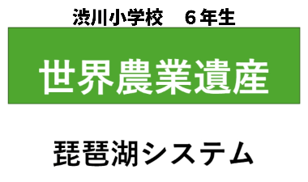
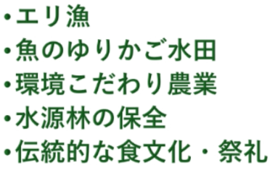
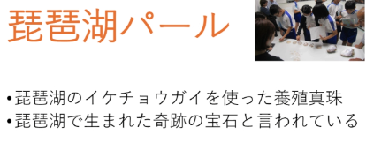

Slide 29

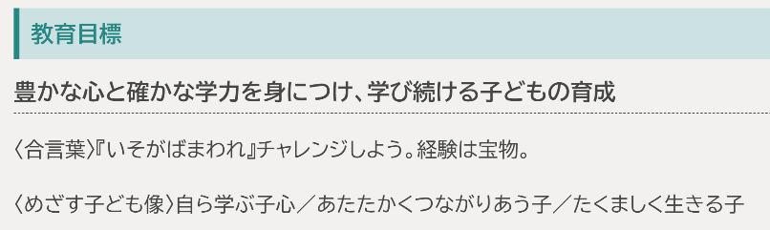
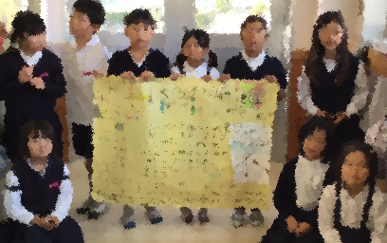
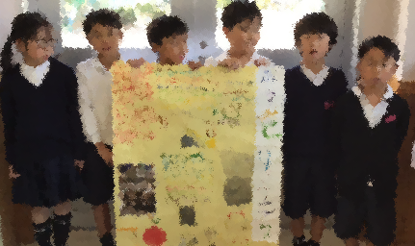
生活科でやぐら子ども園
や機械の会社を訪問‼

Slide 30

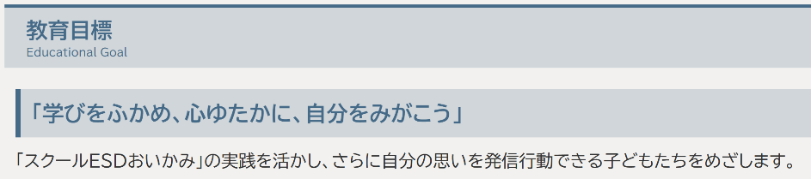
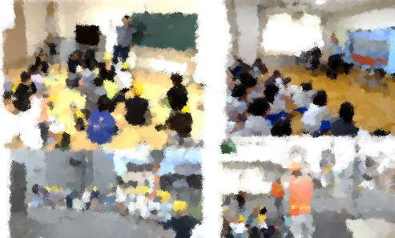


Slide 31

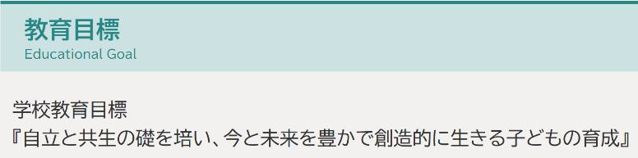
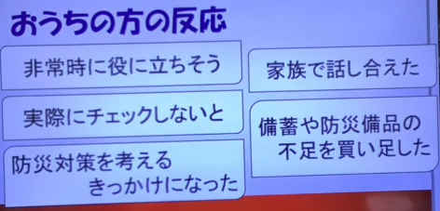
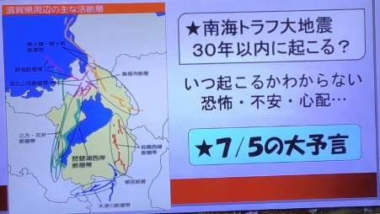
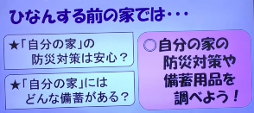
老西学区を災害に強いまちにしよう
４年生

Slide 32


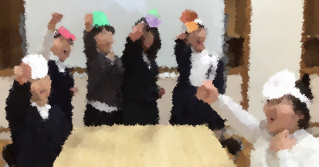
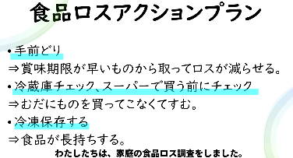
～一人ひとりの子どもの未来につながる学力～
５年 食品ロス問題

Slide 33
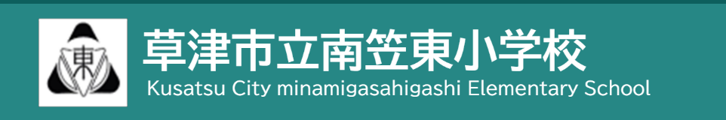
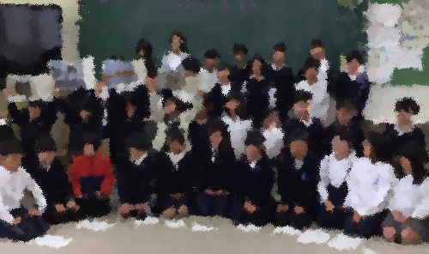
Ｒ７年度学校教育目標
「自ら学ぶ子、心豊かな子、人とつながる子の育成」
３年生 みんなにやさしい暮らし
いろいろと見つけたけれど
一番大切なのは思いやりや
優しい行動と思います。

Slide 34

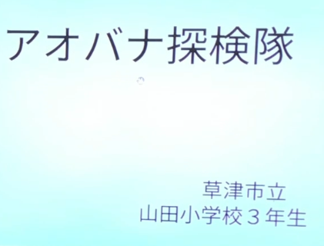
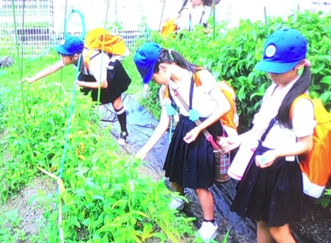
〇人権尊重の精神に徹した、人間性豊かなこども
〇たくましい体力を養い、生命を大切にするこども
〇よく考え、めあてに向かって粘り強く取り組む子ども
大和子ども園園長先生からの依頼を受けてアオバナについて調べて発表

Slide 35








学び かかわり 認め合う 皆で育む拓く力
～校訓「自育・和協・勤倹」の教えのもとに～
合言葉「思いを力に、やってみよう！」

Slide 36



①授業の導入を工夫し、他者と共に考え追究したくなる学習課題の設定
②考えを広げたり、深めたりする協働的な活動の設定
③個々の理解を確かめ、「わかった」「できた」を実感できる振り返り活動の充実
ＳＤＧｓ 高穂学
1年の実践
→２年→３年へ

Slide 37


お互いを認め合い、自らすすんで学び続ける生徒の育成
（自主的な学びと主体的な学びは別物）
３ 年
発信する （ ）
２ 年
深める 統計グラフコンクール応募作品制作
１ 年
知る 草津市お宝ガイドブック政策
出前授業やポスターセッションも

Slide 38





自ら考え、正しく判断し行動できる、知・徳・体の調和のとれた、 心豊かでたくましい生徒の育成をめざす。

Slide 39




未来の創り手となる心豊かで意欲と実践力のある生徒
３年間でつながり学習を
５つの分野に分かれて活動
３年生は５つの分野に分かれて
ビオトープなどで活動している。

Slide 40




自主的精神にみち、心豊かでたくましい人間の育成
自主・独立敬愛・連帯剛健・不屈
〇めざす生徒像
・自ら学び、自ら考え、前向きに行動できる生徒
・人の心を大切にし、共につながり、命輝かす生徒
・大志をいだき、心身を鍛え、未来を拓く生徒
２年生の取り組み

Slide 41






（自主的な学びと
主体的な学びは別物）

Slide 42




夢・あこがれをもち、たくましく未来を拓く子どもの育成
重点目標
「人との関わりを大切にしながら、主体的に考動する子どもの育成」
アオバナの魅力を伝えよう
・枯れそう
・アオバナ農家から教えてもらう
・お土産プロジェクト
ピンやブローチづくり (3年)
植樹チーム（6本）、生き物チーム（巣箱）、
水チーム（ビオトープ循環）、癒し空間（ベンチ）

Slide 43







ベリースマイルプロジェクト
・あつまれ！
つながれ！
ときわカフェ！
(６年)
学習発表会
ゆりかご水田

Slide 44

自主的精神にみち、心豊かでたくましい人間の育成
自主・独立敬愛・連帯剛健・不屈
世界湖沼会議
奈良教育大学
イナズマロック
への参加
〇めざす生徒像
・自ら学び、自ら考え、前向きに行動できる生徒
・人の心を大切にし、共につながり、命輝かす生徒
・大志をいだき、心身を鍛え、未来を拓く生徒
１ 年生ＥＳＤ実行委員成果発表
校区にある世界農業遺産 「琵琶湖システム」の
魅力をみつけ発信しよう

Slide 45
文部科学省
学習指導要領
総 則
知・徳・体 → 資質・能力の教育へ
先生に言われたことを
よく考える子・・？
知識・理解？
でいいの？
①教育目標を明確に！
総合的な学習の時間の２の１に
第１ 目標
探究的な見方・考え方を働かせ，横断的・総合的な学習を行うことを通して，よりよく課題を解決し，自己の生き方を考えていくための資質・能力を次のとおり育成することを目指す。
校長先生
①
文部科学省ホームページ学習指導要領
総則を元に手島が編集

Slide 46
② 学びをつなげよう！
先生がた
②
教科等横断的
教育活動の質の
向上を図っていくこと
文部科学省ホームページ学習指導要領
総則を元に手島が編集

Slide 47
総 則
実施
③ 主体的・対話的で深い学びに向けて
学び方を変えなさい
③ 親や先生が言うことを学ぶだけの子
どもでは生きていけない時代です。
自分たちで問題に気付いて、それに
取り組める子どもになりましょう。
③
③
③
③
学習指導要領総則を手島編集

Slide 48





Ｅ
Ｓ
Ｄ

Slide 49



ＥＳＤフェスタ ｉｎ 草津2025
特別授業
「ＥＳＤの魅力を語る」
２０２６年１月２１日
ESD,SDGｓ推進研究室
室長 手島利夫
「草津市の教育のよさを語る」

